Slide 1
AI勉強会 8月
安部雄大

Slide 2
今回の題材
シーケンス図

Slide 3
モチベーション

Slide 4
モチベーション
READMEを書くことになった
案件でGitHubの導入があるのが起因
その中で、シーケンス図を描きたいケースがあった
できれば、Miroなどのツールを使わず書きたい
複雑になると時間がかかる
保守も大変になりそう

Slide 5
AIツールに
Mermaid記法で
シーケンス図を作ってもらおう

Slide 6
検証ツール

Slide 7
検証ツール
GitHub Copilot
GitHub Copilot Chat
ChatGPT
GPT3.5 turbo
GPT4

Slide 8
検証

Slide 9
先に
ChatGPT(GPT3.5 turbo) 荒いプロンプトを投げてみる

Slide 10
プロンプト

Slide 11
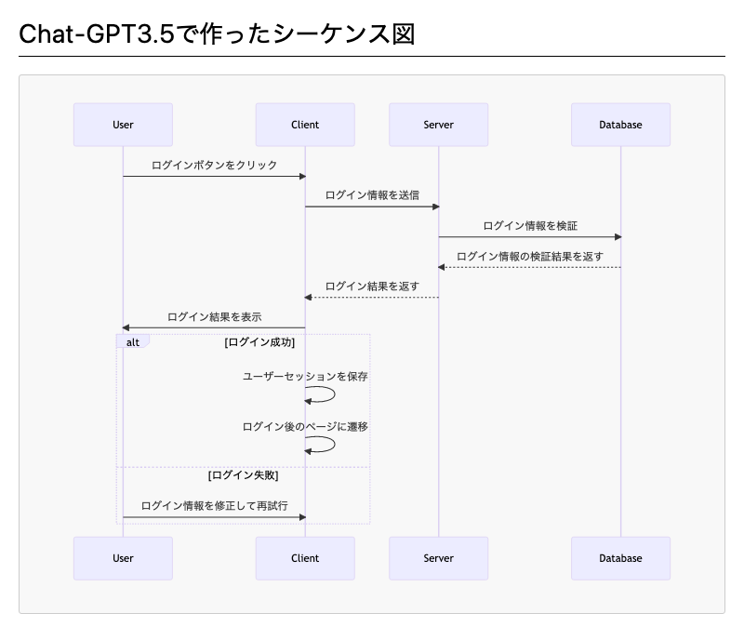
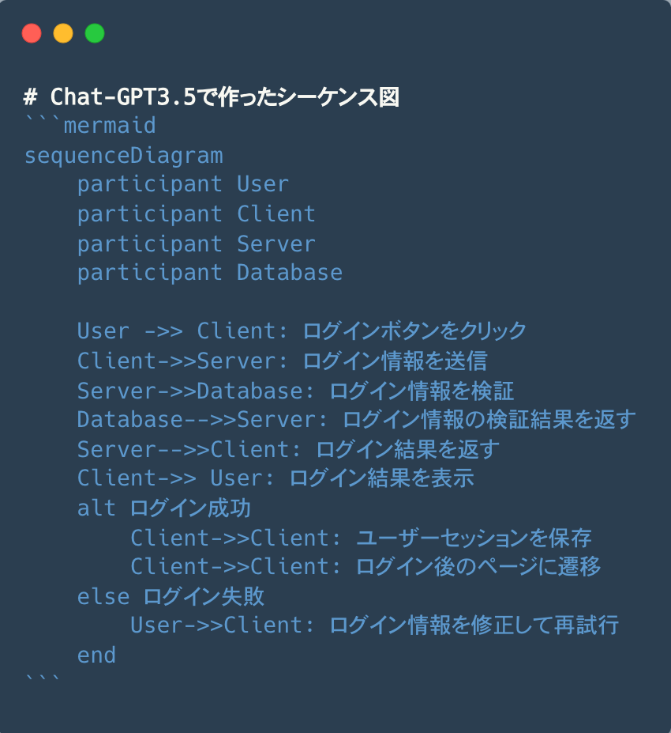
Q：ECサイトのログイン処理のシーケンス図を表現して

Slide 12
結果
中々行けている・成功している
一般的な処理を適切でかつ簡潔な流れを表現できている。
ログイン処理のシーケンス図はよく目にするので、できて当たり前なのかもしれない
残念だった部分
User部分はActorで表現して欲しかった

Slide 13
自分が実現したい シーケンス図を表現してもらう

Slide 14
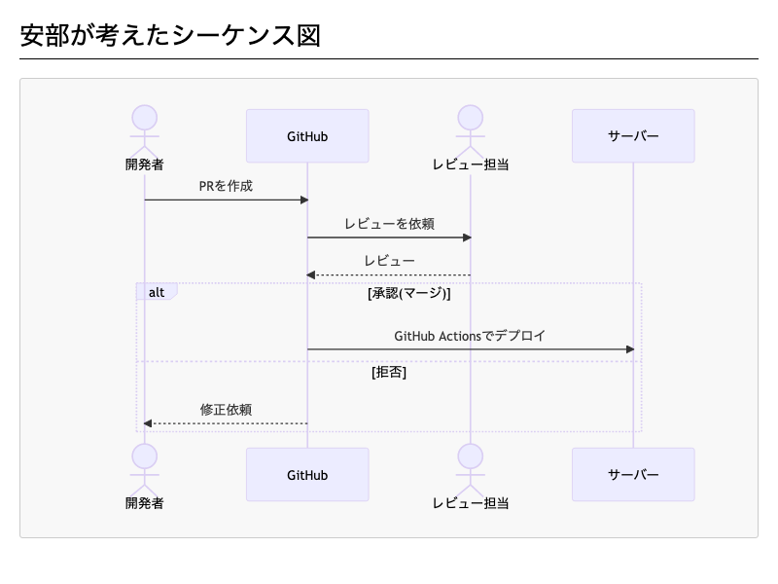
実現したいシーケンス図

Slide 15
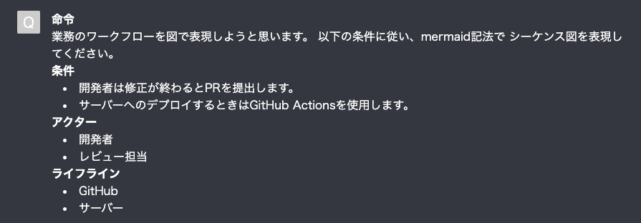
プロンプト
ChatGPT, GitHub Copilot Chat

Slide 16
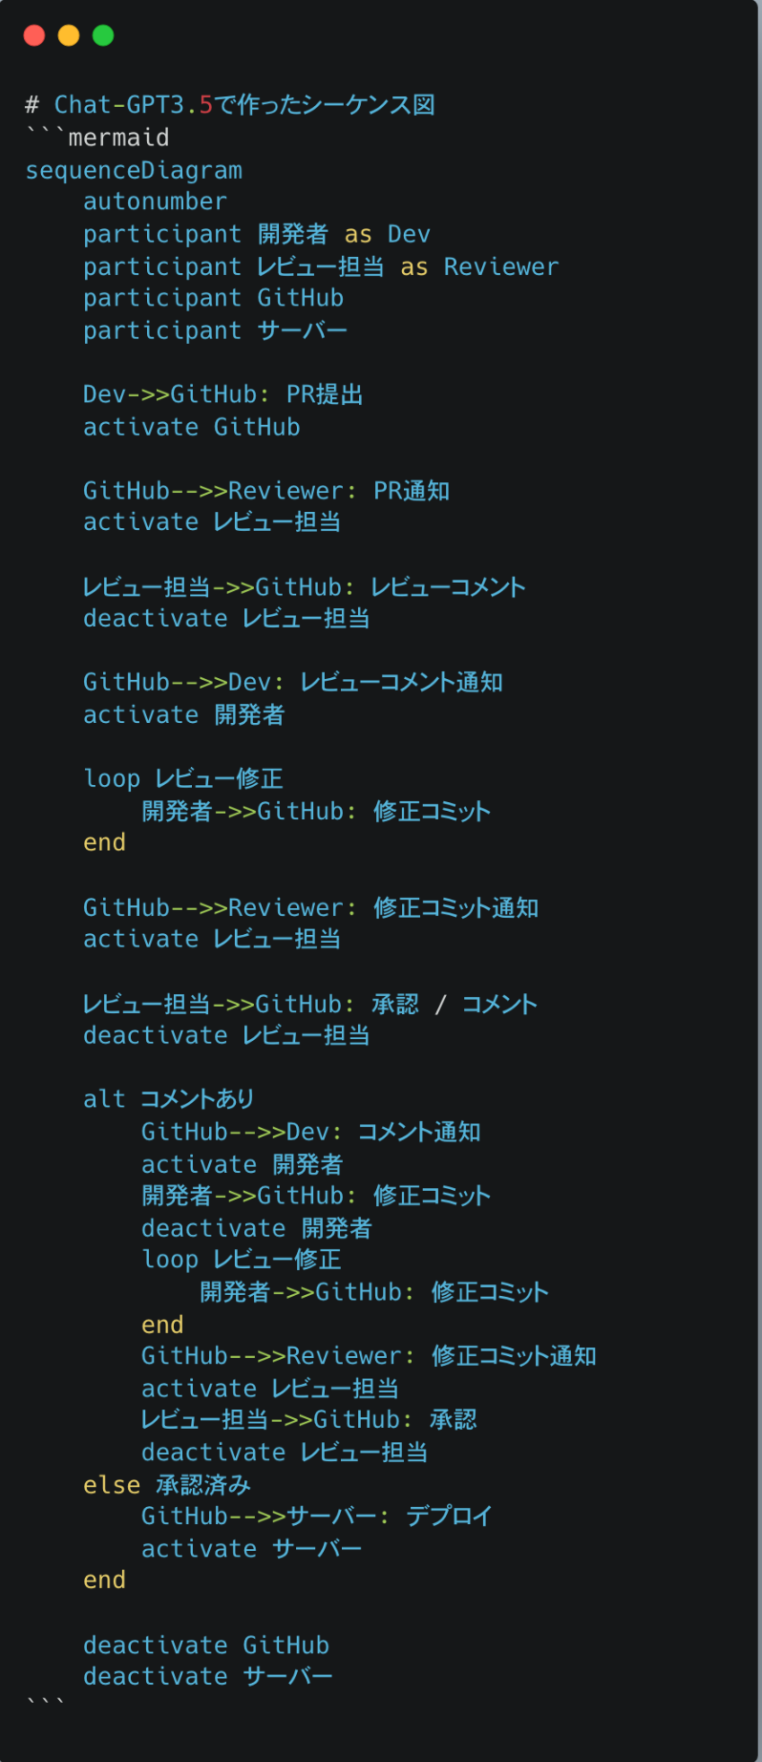
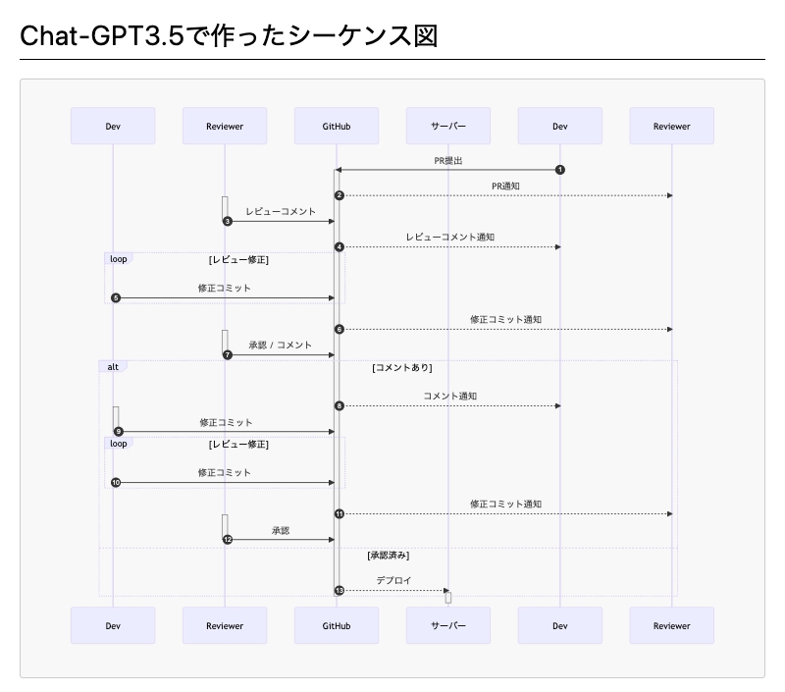
No.1：ChatGPT (GPT3.5 turbo)

Slide 17
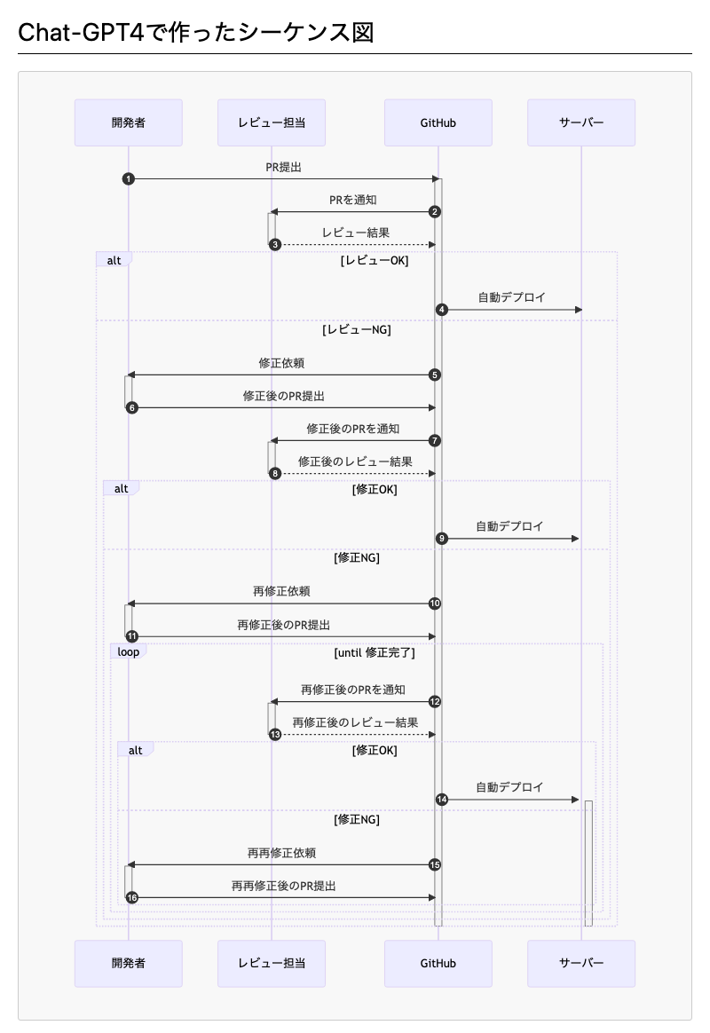
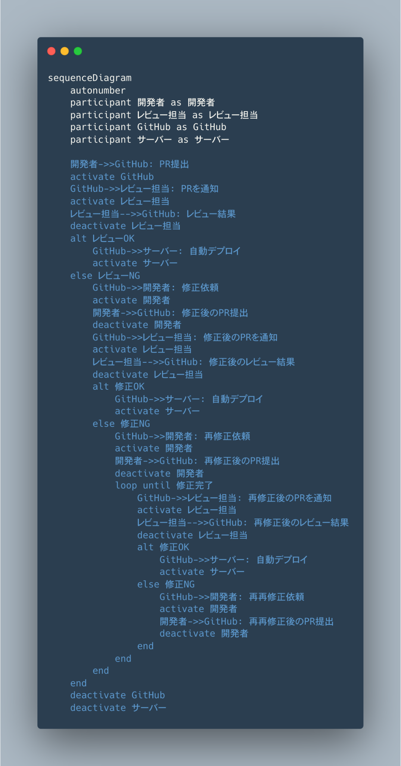
No.2：ChatGPT (GPT4)

Slide 18
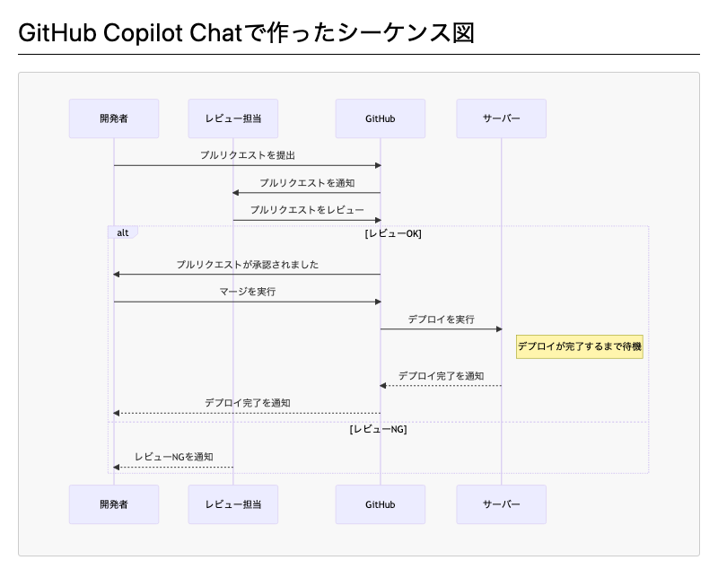
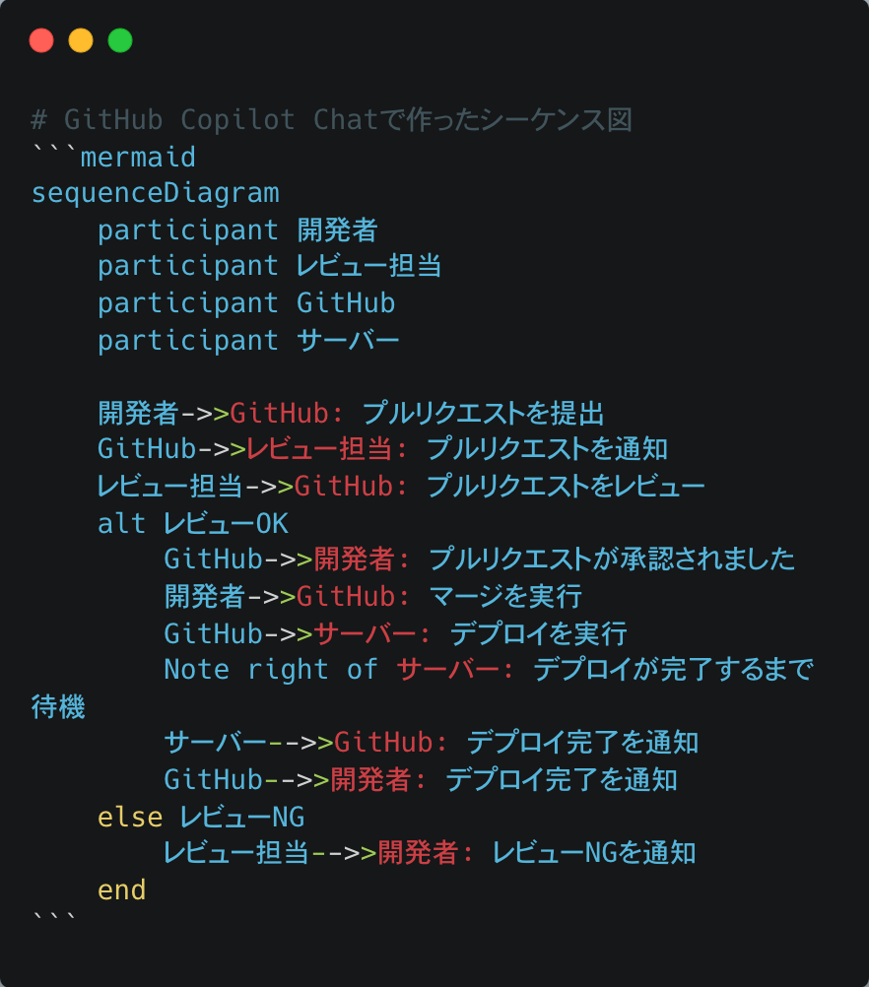
No.3：GitHub Copilot Chat

Slide 19
まとめ
GPT3.5 turbo
手直しが必要そうなコードで返却
そもそも要件とずれている
根本が間違えていたのは痛い、、
ただ、処理は間違えていないので惜しいところである
GPT4
要件は満たしている
処理の粒度が細かすぎる印象
逆にシーケンス図として分かりにくい気がする
GitHub Copilot Chat
要件は満たしている
他に比べ処理の粒度が荒いのでもうちょっと処理を増やしてほしかった。
処理は間違えていないが、処理を表す矢印が適切ではない。

Slide 20
まとめ
どのChatも完全に条件に合った回答は来ず
サーバーへのデプロイするときはGitHub Actionsを使用します部分が抜けていた。
基本的にただデプロイする動作なので、省略したと予想。
アクター(人物)を指定しても、意味がなかった。
結論
業務で使用するとなると、GitHub Copilot Chatな気がする。
GitHub CopilotがMarkdownに対応している。
Mermaidなどコードを書くときには、GitHub Copilot Chatを使う。

Slide 21
所感

Slide 22
AIツールと一緒に学習するのは効果抜群
今回初めてMermaid記法でシーケンス図を作成したが、 学習スピードが向上した気がする。
様々なケースがあるから、それぞれで違いがありそれが勉強になった。
新しく技術(言語)を覚える時などに応用ができそう。
イメージ
言語の書き方・ルールを覚える
AIツールとペアプロ

Slide 23
参照

Slide 24
シーケンス図のルール
Mermaid記法のdocs
Markdown + AI（GithubCopiotX）の驚異のタッグ！💥 2023年新世代の爆速ライティング体験へようこそ！💻いま、✨GithubCopiotXでMarkdownを作らないで、いつ作りますか？
GitHub Copilot Chat
ChatGPT

